Slide 1
SAYISAL YÖNTEMLER
2. Hafta

Slide 2
SAYI SİSTEMLERİVE HATA KAVRAMI
Bilgisayarın veri işlemede kullandığı temel işlemler:
Veri Girişi
Aritmetik ve Mantıksal İşlemler
Veri Saklama
Veri Çıkışı

Slide 3
Bunların hepsini bir arada ele aldığımızda, bir bilgisayar veriyi bazı işlemlerle bilgiye dönüştüren cihazdır.
Veriyi alır (girdi)
Veriyi belli yönergelere göre işler (işlem)
Elde edilen bilgiyi kullanıcıya sunar (çıktı)
Sonuçları kaydeder (depolama)
Bu döngüye ‘Bilgi İşleme Döngüsü’ adı verilir.

Slide 4
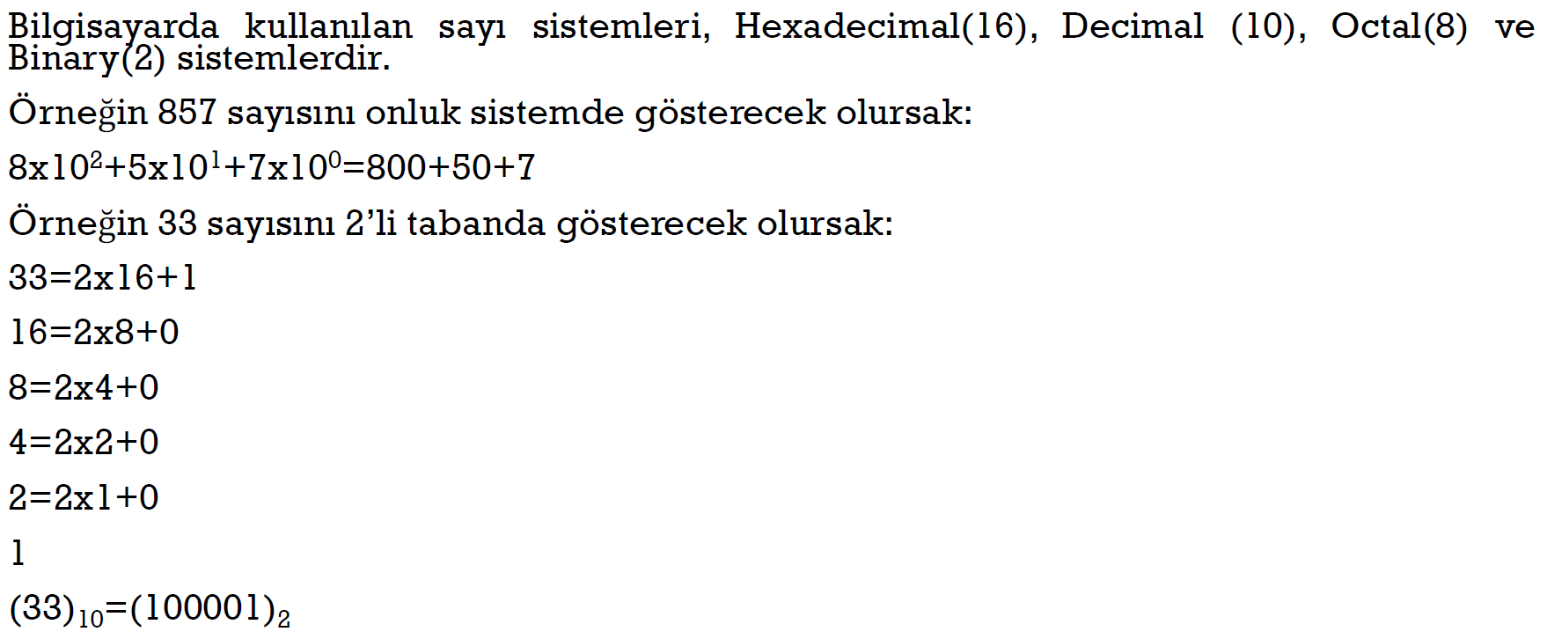

Slide 5
Bir Kayan Noktanın Yazılması
Kayan noktalı sayılar reel sayıların, bilgisayar ortamındaki gösterim şeklidir. Gerçek dünyada sonsuza kadar giden birtakım değerler bilgisayar ortamında ortamın kapasitesine bağlı olarak yaklaşık değerlerle temsil edilirler.
Sayıların maksimum miktarda ve gerçeğe en yakın şekilde temsilini sağlayan sisteme "Kayan-Noktalı Sayılar" sistemi denir.

Slide 6
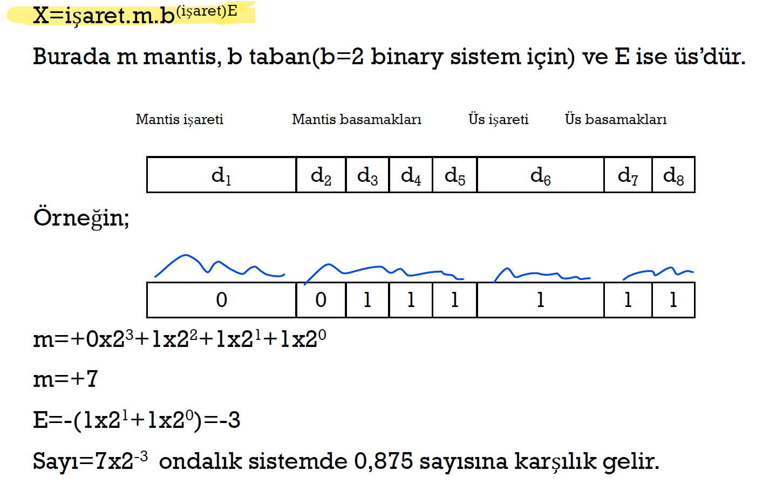

Slide 7
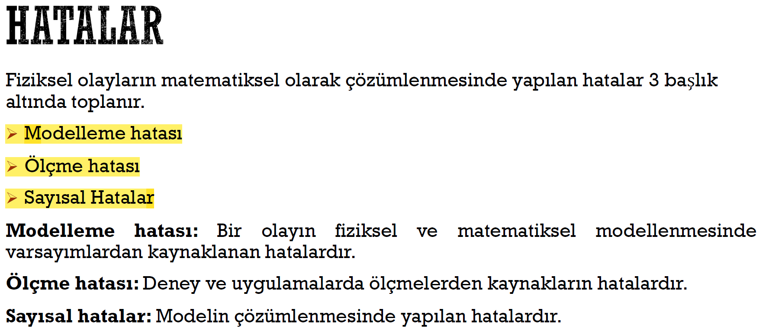

Slide 8
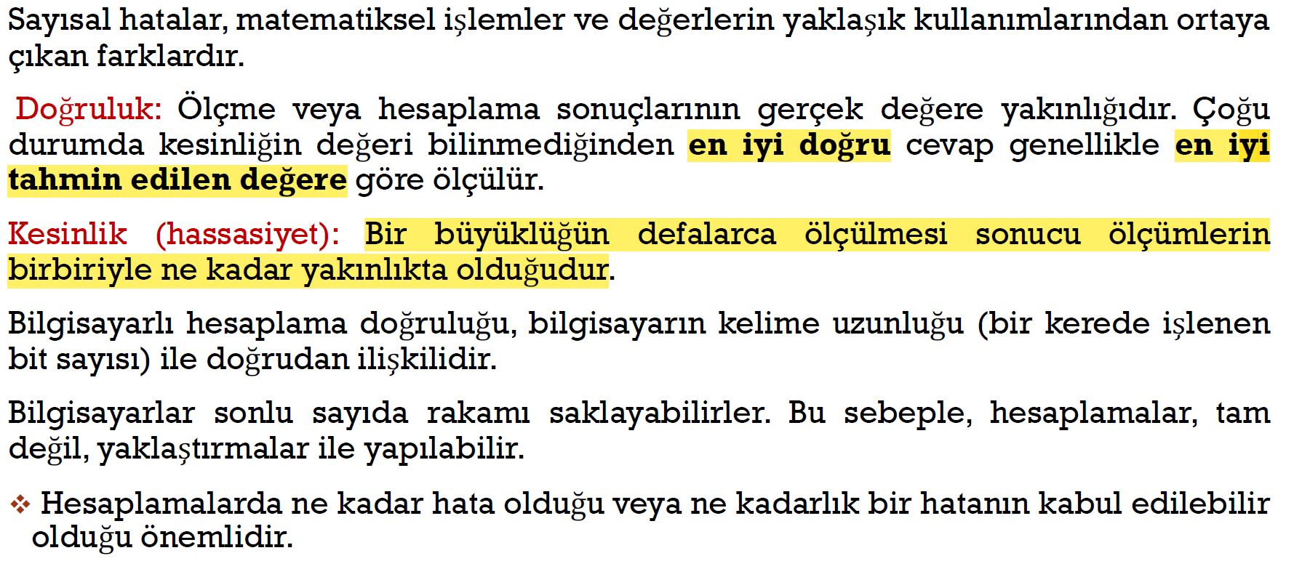

Slide 9
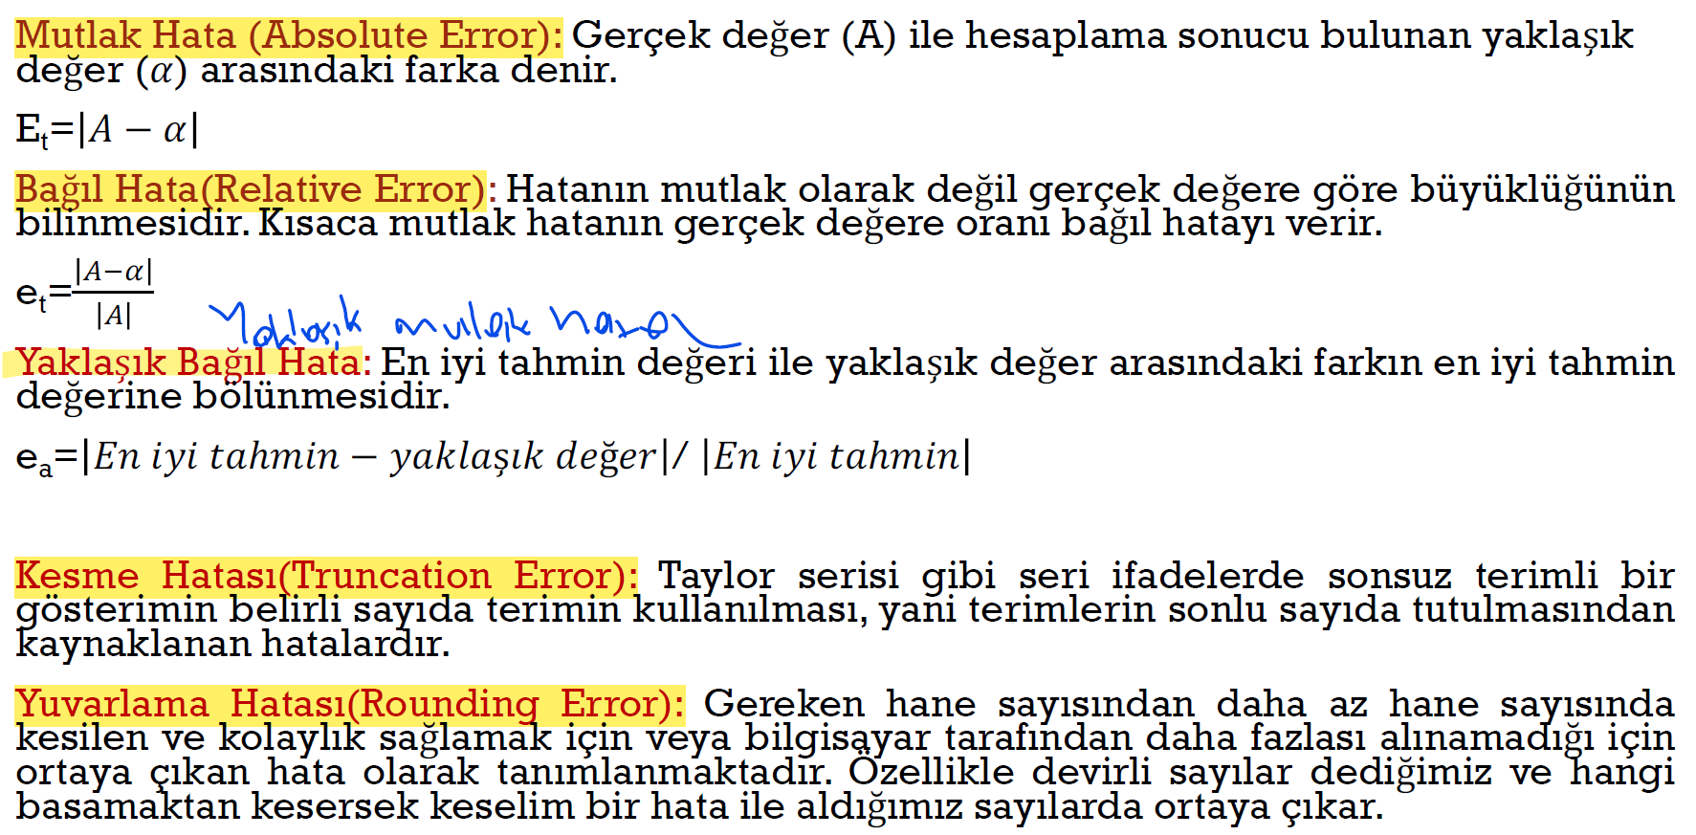

Slide 10
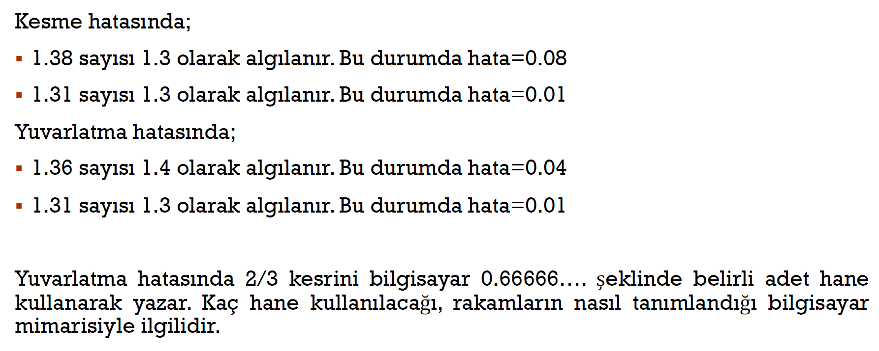

Slide 11
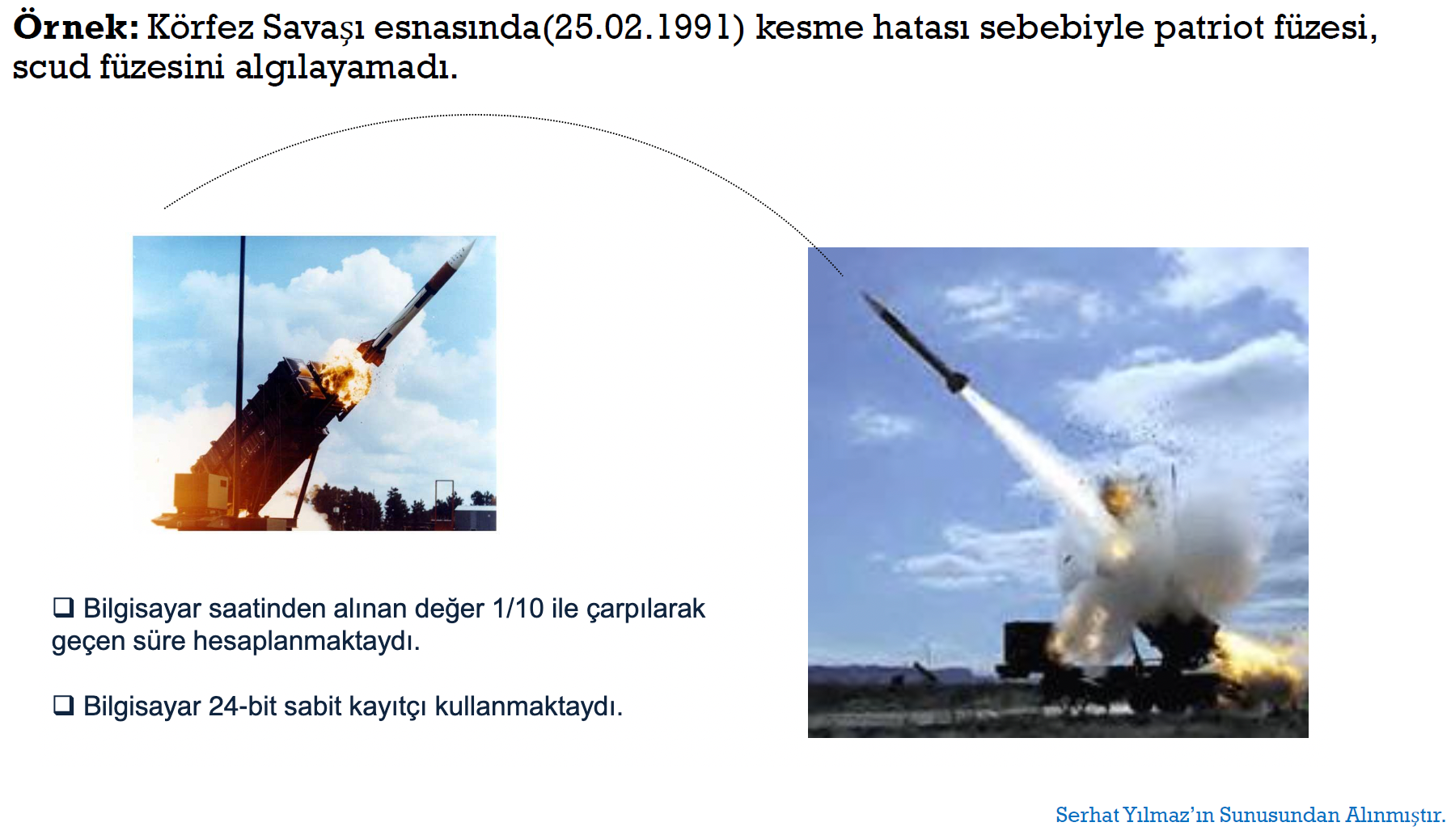

Slide 12
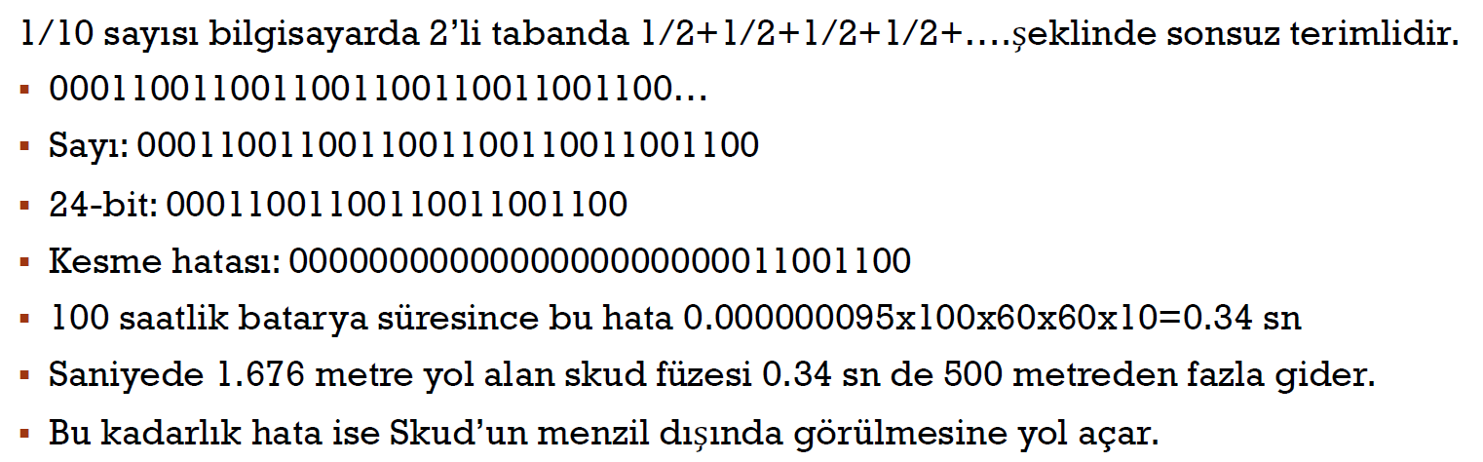

Slide 13
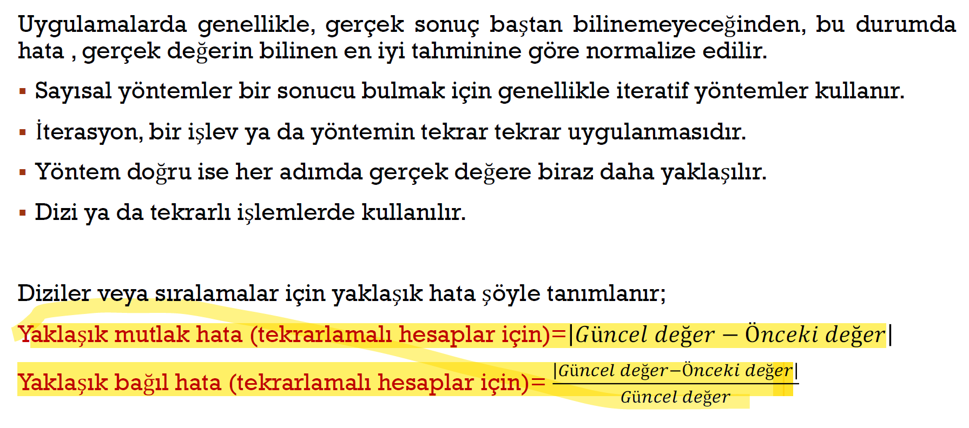

Slide 14
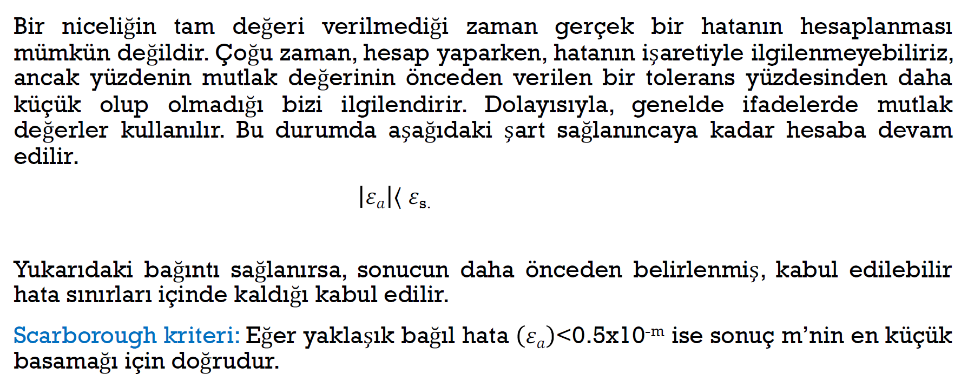

Slide 15
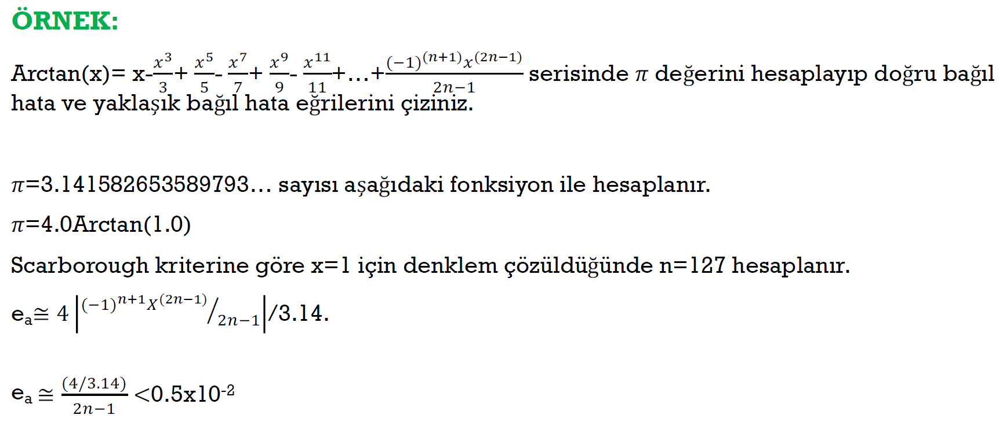

Slide 16
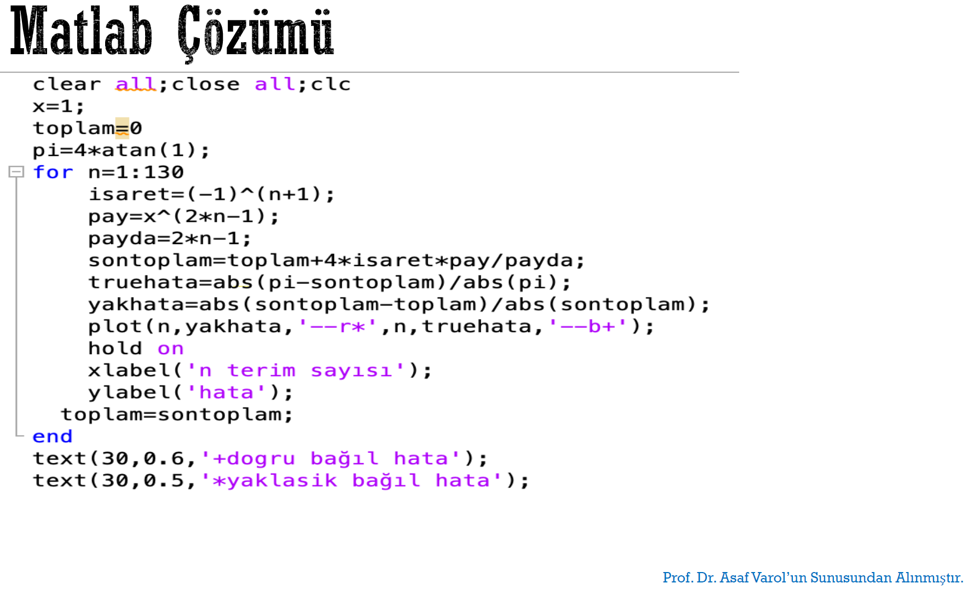

Slide 17
